Slide 1
党员教育管理工作
——深入学习《中国共产党党员教育管理工作条例》
在此输入您的党组织名称

Slide 2
2019年5月，中共中央印发《中国共产党党员教育管理工作条例》(以下简称 《条例》)，并发出通知，要求各级党委各党组要把抓好党员教育管理作为重大政治责任，采取有力措施，严格贯彻执行《条例》,增强针对性和有效性，防止形式主义。
前 言

Slide 3
目 录
01
新时代党员教育管理工作遵循的基本原则
02
新时代党员教育管理工作的管理监督和组织处置
03
新时代党员教育管理工作的组织领导和工作保障

Slide 4
1
——深入学习《中国共产党党员教育管理工作条例》
新时代党员教育管理工作遵循的基本原则

Slide 5
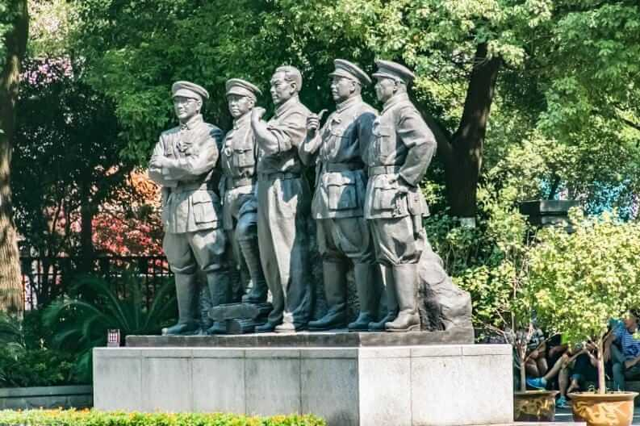
1
新时代党员教育管理工作遵循的基本原则
基本原则
《中国共产党党员教育管理工作条例》以习近平新时代中国特色社会主义思想为指导，以党章为根本遵循，总结吸收实践创新成果，对党员教育管理的内容、方式、程序等作出规范，是新时代党员教育管理工作的基本遵循。
行业PPT模板http://www.1ppt.com/hangye/

Slide 6
1
新时代党员教育管理工作遵循的基本原则
1
目的
提高党员队伍建设质量
2
党员教育管理是党的建设基础性经常性工作
《条例》
第一章
总则
定位
3
定标
指导思想和建设四个合格”的党员队伍
4
原则
党员教育管理工作遵循的原则

Slide 7
1
新时代党员教育管理工作遵循的基本原则
《条例》共10章46条，对党员教育管理工作作出基本规范。在制定过程中着重把握:
1
贯彻落实习近平新时代中国特色社会主义思想，特别是习近平总书记关于党员教育管理工作的一系列重要指示精神，着眼健全党的组织体系，提升党的组织力，推动全面从严治党要求落实到每个党员。
2
以党章为根本遵循，以党的政治建设为统领，贯彻落实新时代党的组织路线，坚持教育、管理、监督、服务相结合，不断增强党员教育管理针对性和有效性。
3
强化问题导向，既明确党员教育管理工作基本要求，又针对突出问题和薄弱环节作出制度性规定。
继承传统和改革创新相结合，把实践证明行之有效的做法和成功经验固化为法规制度，并注意与其他法规相衔接，贴近基层实际、体现时代特点。

Slide 8
1
新时代党员教育管理工作遵循的基本原则
党员教育管理工作遵循的原则
坚持党要管党、全面从严治党
坚持以党的政治建设为统领
将严的要求落实到党员教育管理工作全过程和各方面，党员领导干部带头接受教育管理。
突出党性教育和政治理论教育，引导党员遵守党章党规党纪，不忘初心、牢记使命。
坚持围绕中心、服务大局
坚持从实际出发，加强分类指导
注重党员教育管理质量和实效，保证党的理论和路线方针政策、党中央决策部署贯彻落实。
尊重党员主体地位，充分发挥党支部直接教育、管理、监督党员作用。

Slide 9
2
——深入学习《中国共产党党员教育管理工作条例》
新时代党员教育管理工作的管理监督和组织处置

Slide 10
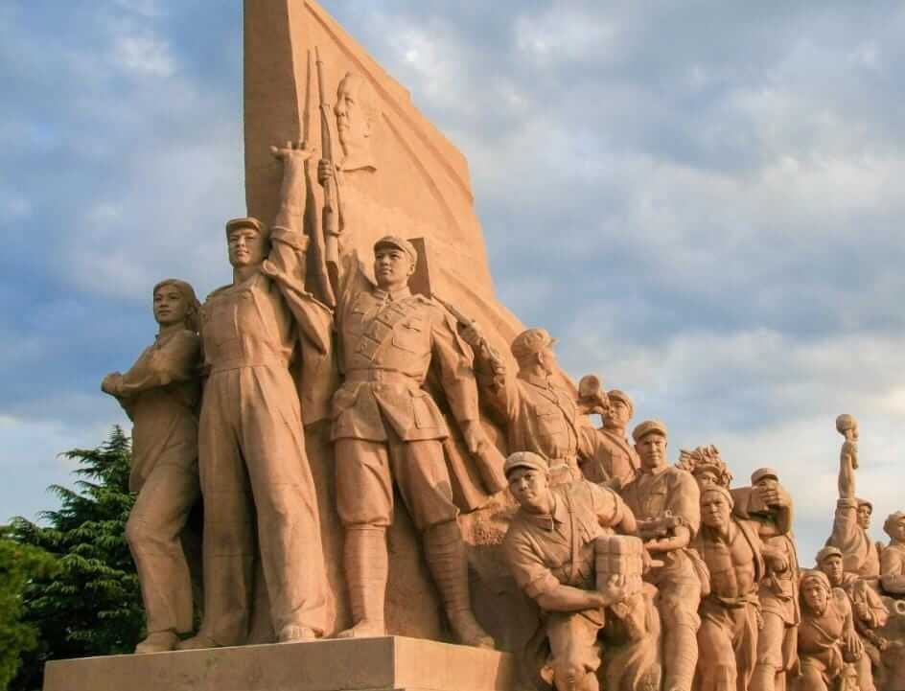
2
新时代党员教育管理工作的管理监督和组织处置
综合考虑问题性质、情节轻重和本人态度，规定了提醒谈话、批评教育、限期改正、劝其退党或除名等4种教育管理和组织处置方式，由轻及重、层层递进，既从严要求，又体现组织关怀。
《中国共产党党员教育管理工作条例》依据党章规定，与《中国共产党纪律处分条例》《中国共产 党党内监督条例》相衔接，坚持党员政治标准和基本条件，坚持抓早抓小、防微杜渐，坚持立足教育、区别对待，对在党员日常监督中发现问题的

Slide 11
2
新时代党员教育管理工作的管理监督和组织处置
党员日常管理、监督与组织处理
《条例》第五章党籍和党员组织关系管理
明确取得党籍、停止党籍、除名和恢复党籍;
党员组织关系管理;
建立党员档案、实行党员档案电子化管理。

Slide 12
2
新时代党员教育管理工作的管理监督和组织处置
《条例》第六章党员监督和组织处置
明确监督方式、内容和目的;
明确限期改正;
对于四个不的行为”，及时进行批评教育;
有六种情形”的予以除名处置。
有苗头性倾向性问题的，及时进行提醒谈话;

Slide 13
2
新时代党员教育管理工作的管理监督和组织处置
《条例》第二十四条规定，对因私出国并在国外长期定居的党员和出国学习研究超过5年时间仍未返回的党员，一般予以停止党籍;对与党组织失去联系6个月以上、通过各种方式查找仍然没有取得联系的党员，予以停止党籍。对停止党籍的党员，符合条件的，可以按照规定程序恢复党籍。
党建
经党支部党员大会通过、基层党委审批接收的预备党员，自通过之日起，即取得党籍。严格党籍管理是党员管理的基本内容。

Slide 14
2
新时代党员教育管理工作的管理监督和组织处置
党员组
织关系
党员组织关系是指党员对党的基层组织的隶属关系。党员组织关系管理是党员管理的一项重要制度安排。
《条例》第二十五条分别对理顺党员组织关系、转移和接收党员组织关系等作出规定，特别是规定具有审批预备党员权限的基层党委，可以在全国范围直接相互转移和接收党员组织关系。这一规定，进一步强化了基层党组织对党员的管理职责，为党员转接组织关系提供了便利。

Slide 15
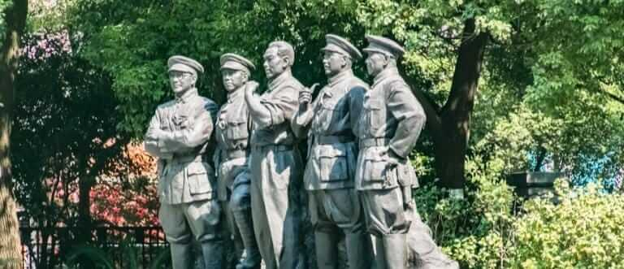
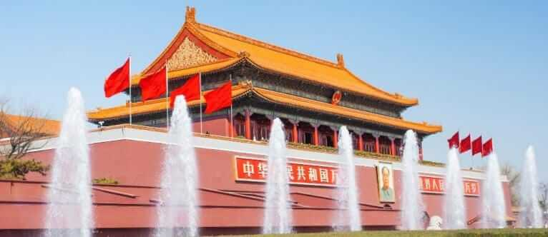
2
新时代党员教育管理工作的管理监督和组织处置
党的十八大以来，我们党加强党员队伍管理的一个鲜明特点，是管在日常、严在经常，从最基础环节、最基本工作抓起，把全面从严治党要求落实到每个支部、每名党员。
《条例》设专章(第六章)对党员监督和组织处置作出规范，的是通过抓好日常性管理监督和组织处置，保持党员队伍先进性和纯洁性，不断维护党的肌体健康。

Slide 16
2
新时代党员教育管理工作的管理监督和组织处置
明确对党员进行日常监督的方式和内容。
明确进行提醒谈话的情形。
明确开展批评教育的具体情形和要求。
分别对限期改正、劝其退党或除名等组织处置，进一步细化适用情形和要求，为党组织稳妥有序开展组织处置工作提供法规依据。
《条例》第六章从以下方面作出规定:

Slide 17
2
新时代党员教育管理工作的管理监督和组织处置
党员具有下列情形之一的，按照规定程序给予除名处置:
理想信念缺失，政治立场动摇，已经丧失党员条件的，予以除名;
信仰宗教，经党组织帮助教育仍没有转变的，劝其退党，劝而不退的予以除名;
因思想蜕化提出退党，经教育后仍然坚持退党的，予以除名;
为了达到个人目的以退党相要挟，经教育不改的，劝其退党，劝而不退的予以除名;
限期改正期满后仍无转变的，劝其退党，劝而不退的予以除名;
没有正当理由，连续6个月不参加党的组织生活，或者不交纳党费，或者不做党所分配的工作，按照自行脱党予以除名。
对违犯党纪的党员，按照《中国共产党纪律处分条例》规定给予党纪处分。

Slide 18
2
新时代党员教育管理工作的管理监督和组织处置
强化流出地、流入地党组织共管责任;
对流动党员分类管理提出要求。
组织流动党员过好党的组织生活;
三个方面
流动党员管理
流动党员是党员队伍的重要组成部分。
针对一一些基层党组织对流动党员管理责任落实不够、流动党员参加组织生活难等问题，着眼让每名流动党员都纳入党组织有效管理，《条例》 从三个方面作出规定。

Slide 19
2
新时代党员教育管理工作的管理监督和组织处置
强化流出地、流入地党组织共管责任
明确流出地党组织应当与流动党员保持经常联系，跟进做好教育培训和管理服务等工作，流入地党组织应当协助做好流动党员日常管理，流出地和流入地党组织应当衔接做好流动党员组织关系转接工作。
组织流动党员过好党的组织生活;
明确流入地党组织落实党员组织关系一方隶属、参加多重组织生活的办法，组织流动党员就近就便参加组织生活;乡镇、街道、村、社区、园区等党群服务中心应当向流动党员开放;流动党员可以在流入地党组织或者流动党员党组织参加民主评议。
对流动党员分类管理提出要求。
从不同类型流动党员实际出发，分别对农村流动党员、城市社区流动党员、流动人才党员的教育管理作出规定。同时，对高校毕业生流动党员、出国(境)学习研究党员的管理提出要求。

Slide 20
3
——深入学习《中国共产党党员教育管理工作条例》
新时代党员教育管理工作
的组织领导和工作保障

Slide 21
3
新时代党员教育管理工作的组织领导和工作保障
《条例》对加强组织领导和工作保障作出明确规定:
在党中央领导下，成立由中央组织部牵头，中央纪委国家监委机关、中央宣传部、中央党校(国家行政学院)、中央和国家机关工委、教育部党组、国务院国资委党委等参加的全国党员教育管理工作协调小组，明确相关职责，建立运行机制，发挥各自职能作用。省(区、市)党委也要建立党员教育管理工作协调机构。
明确地方各级党委、部门单位党组(党委)和基层党委、党支部、党小组等抓党员教育管理工作的职责要求。
对党员教育管理工作队伍、场所、教材和经费等基础保障作出规范。
对党员教育管理工作的检查考核作出明确规定，对工作中失职失责的予以问责追责。

Slide 22
3
新时代党员教育管理工作的组织领导和工作保障
党员教育管理是党的建设基础性经常性工作。党的十八大以来，以习近平同志为核心的党中央高度重视加强党员教育管理工作，推动形成全党从严从实抓党员教育管理的良好态势。同时，党员教育管理也是细水长流的工作，需要常抓不懈、久久为功。

Slide 23
3
新时代党员教育管理工作的组织领导和工作保障
《条例》第十章附则
第四十四条中国人民解放军和中国人民武装警察部队党员教育管理工作规定，由中央军事委员会根据本条例制定。
第四十五条本条例由中央组织部负责解释。
第四十六条本条例自2019年5月6日起施行。

Slide 24
3
新时代党员教育管理工作的组织领导和工作保障
组织上入党，一生一次;思想上入党，一生一世。列宁说过，‘ 徒有其名的党员，就是白给，我们也不要”，要“注意党员质量的提高和清洗‘混进党里来的人’”。纯洁党员思想、提高党员质量，让一个党员人数比许多国家人口数量都多的大党不忘初心、牢记使命，是我们面临的永恒课题。

Slide 25
谢谢您的观看
——深入学习《中国共产党党员教育管理工作条例》
在此输入您的党组织名称

Slide 26
更多精品PPT资源尽在—优品PPT！
www.ypppt.com
PPT模板下载：www.ypppt.com/moban/ 节日PPT模板：www.ypppt.com/jieri/
PPT背景图片：www.ypppt.com/beijing/ PPT图表下载：www.ypppt.com/tubiao/
PPT素材下载： www.ypppt.com/sucai/ PPT教程下载：www.ypppt.com/jiaocheng/
字体下载：www.ypppt.com/ziti/ 绘本故事PPT：www.ypppt.com/gushi/
PPT课件：www.ypppt.com/kejian/
Notes:
模板来自于 优品PPT https://www.ypppt.com/

